Slide 1

Gvenda
Supermercado
Aluno : Samuel s Júnior
Professora: Ana Patrícia de Sousa
Disciplina: PDS

Slide 2
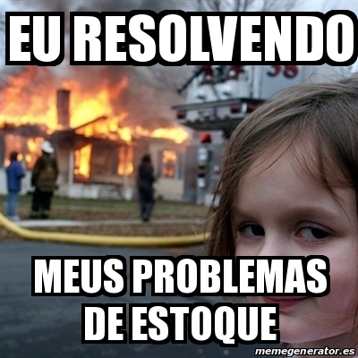
Objetivos
Manter o controle do estoque
Cadastrando produtos no estoque.
Referenciando o vendedor
Controlando a validade
Controlando as reemersa de entradas.

Slide 3

Objetivos
Manter controle de vendas
Opção de ponto de venda (PDV)
Controlando a quantidade de itens removidos do estoque
Controlando a necessidade de novas compra

Slide 4
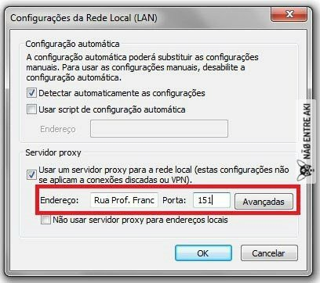
Objetivos
Manter Cadastros no sistema
Cadastrando de clientes
Cadastrando de fornecedores
Referenciando as interação

Slide 5

Objetivos
Gerar relatórios financeiros
Gastos de compra e venda
Lucro em geral

Slide 6
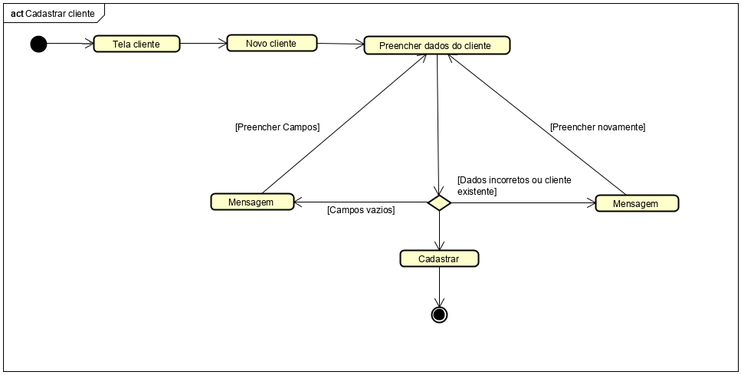
Modelagem Do Sistema
Cadastro de cliente

Slide 7
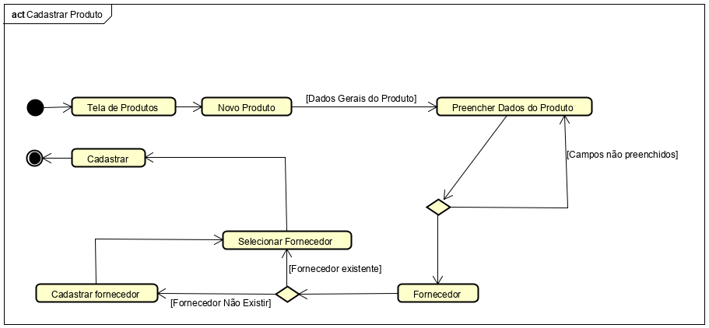
Modelagem Do Sistema
Cadastro de produto

Slide 8
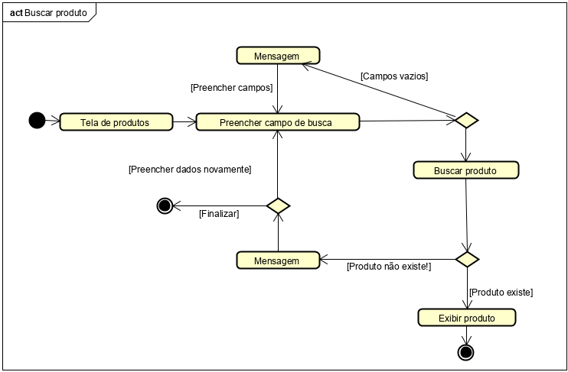
Modelagem Do Sistema
Busca de produtos

Slide 9
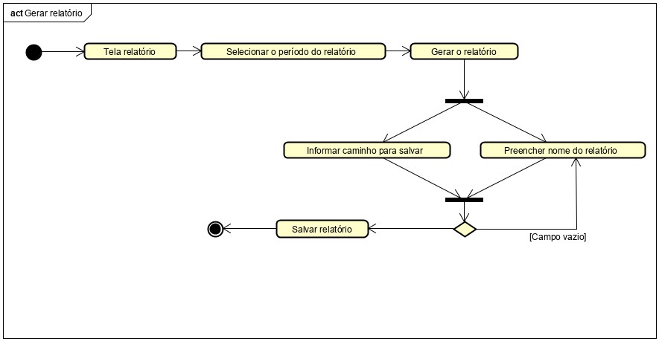
Modelagem Do Sistema
Gerar Relatório

Slide 10
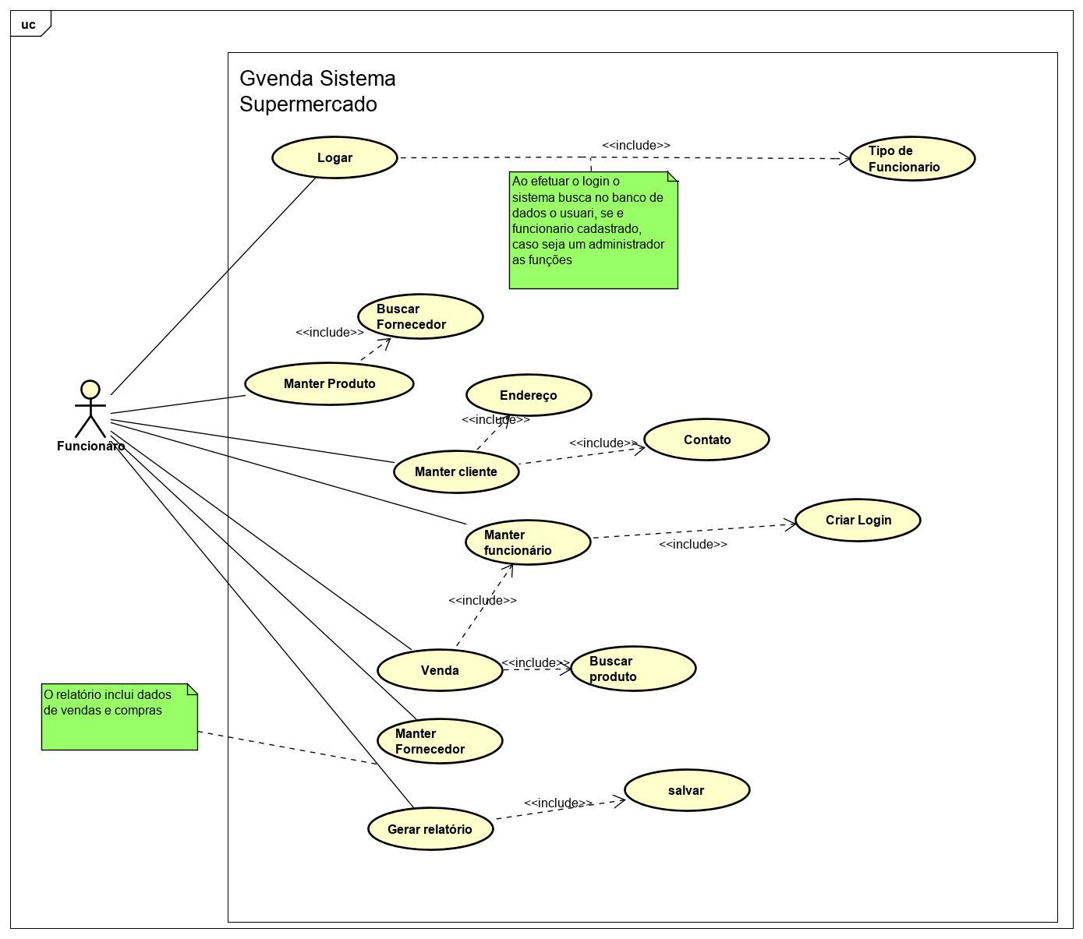
Diagrama de caso de uso

Slide 11
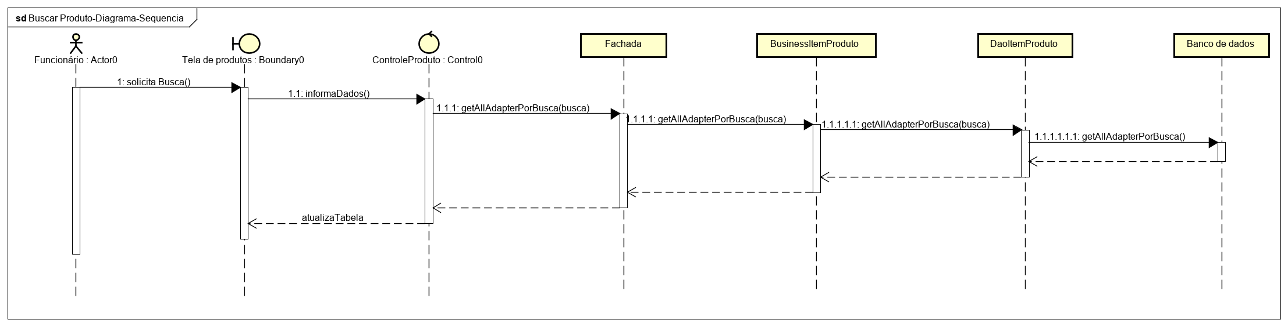
Diagrama de Sequencia

Slide 12
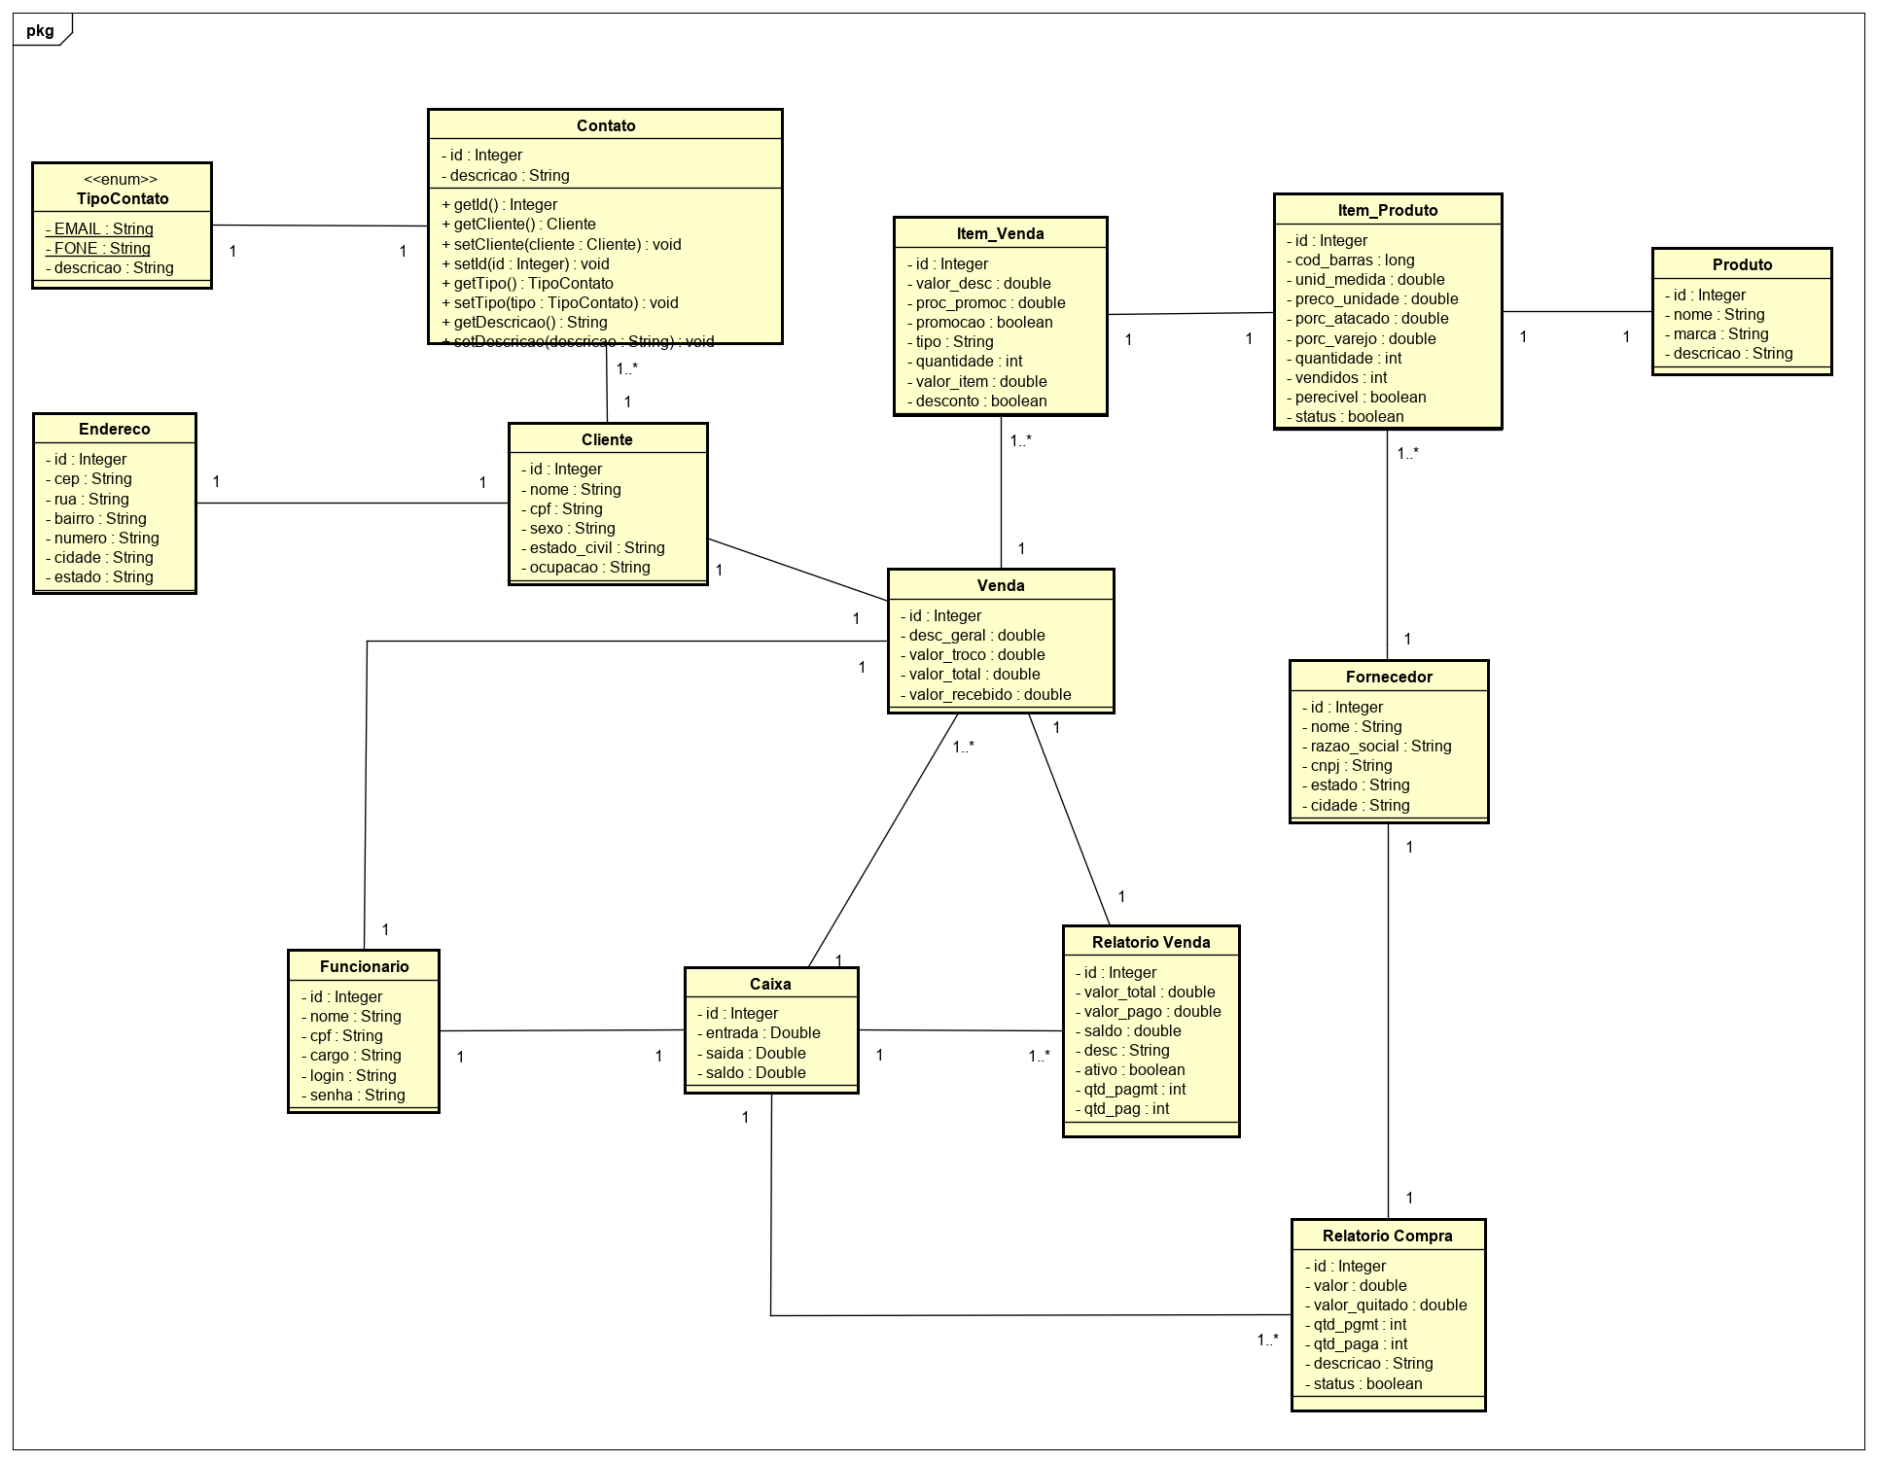
Diagrama de Classe

Slide 13
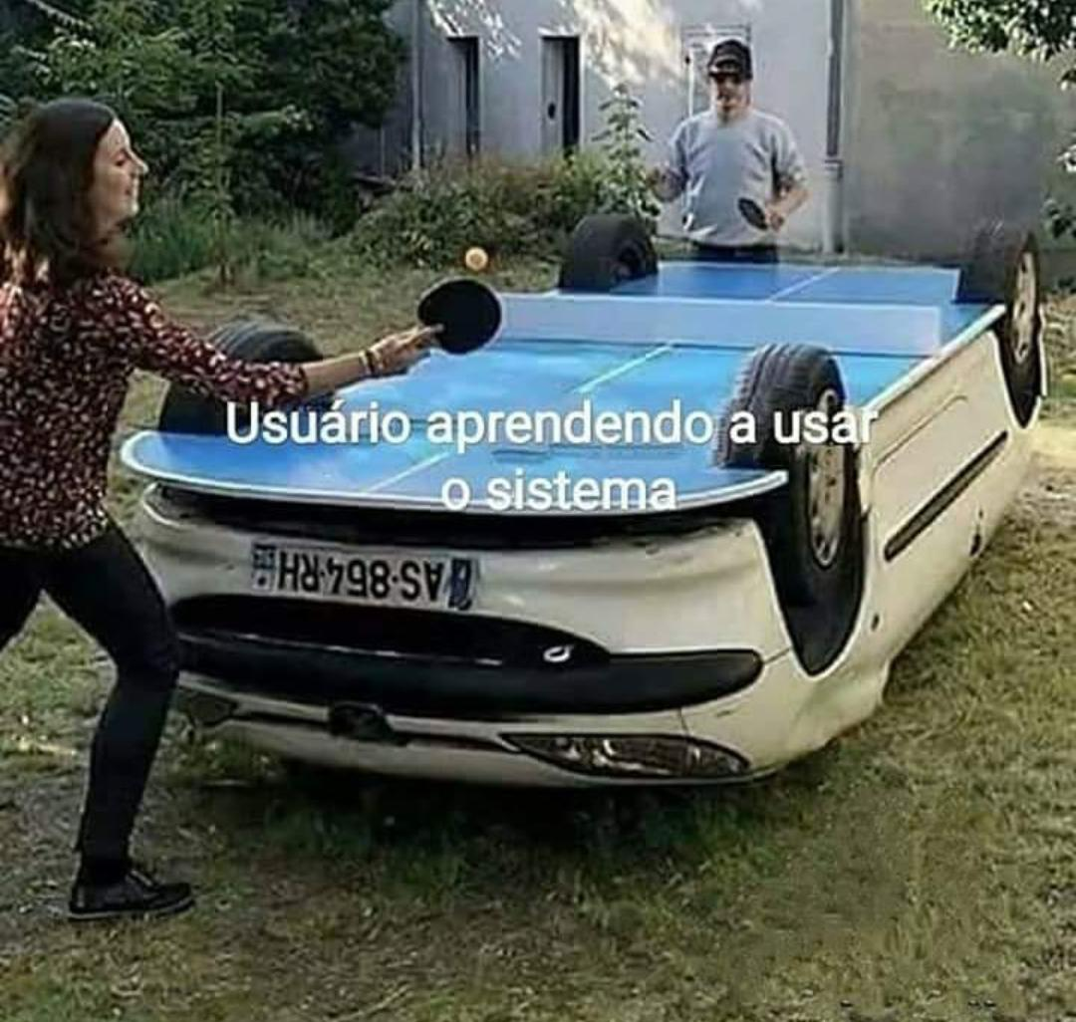

Requisitos para o Sistema
Ter instalado o PostgreSQL instalado
Ter instalado o JAVA JDK ou JRE
Sistema operacional Windows ou Linux

Slide 14
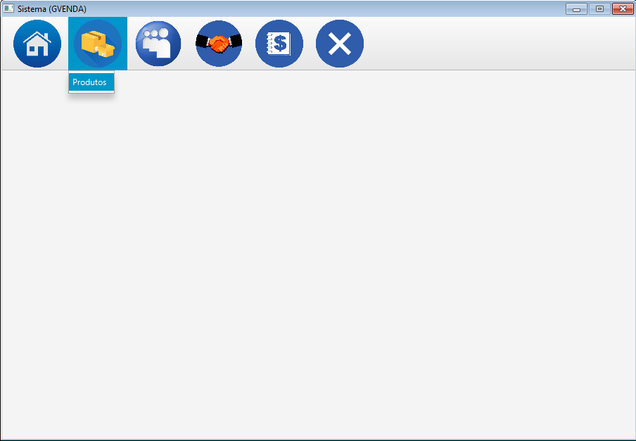
ScreenShots do Sistema

Slide 15
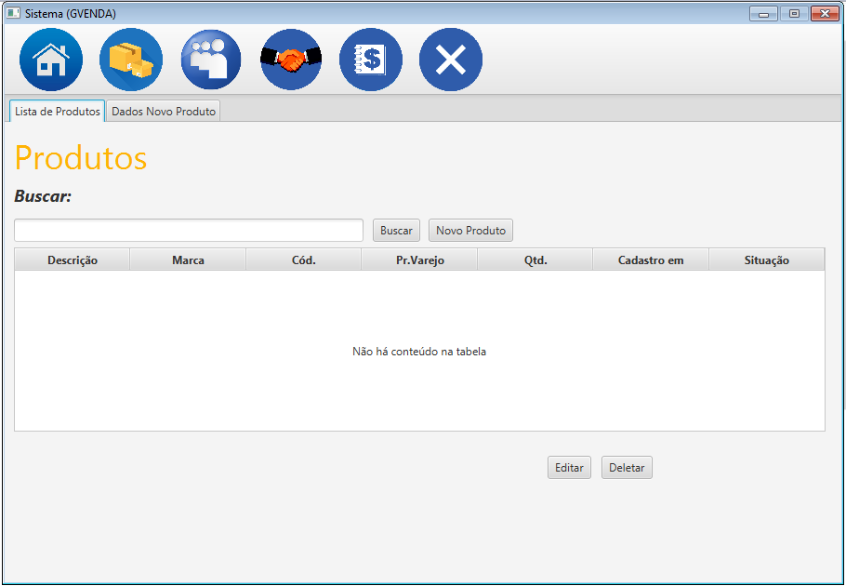
ScreenShots do Sistema

Slide 16
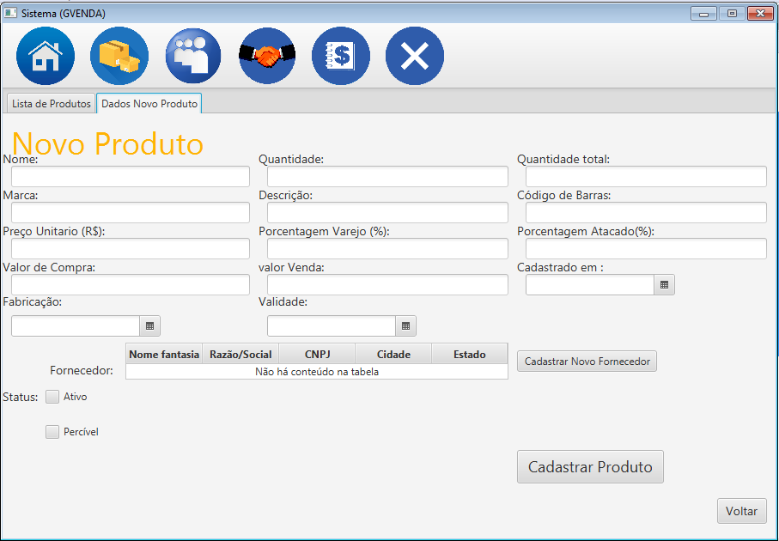
ScreenShots do Sistema

Slide 17
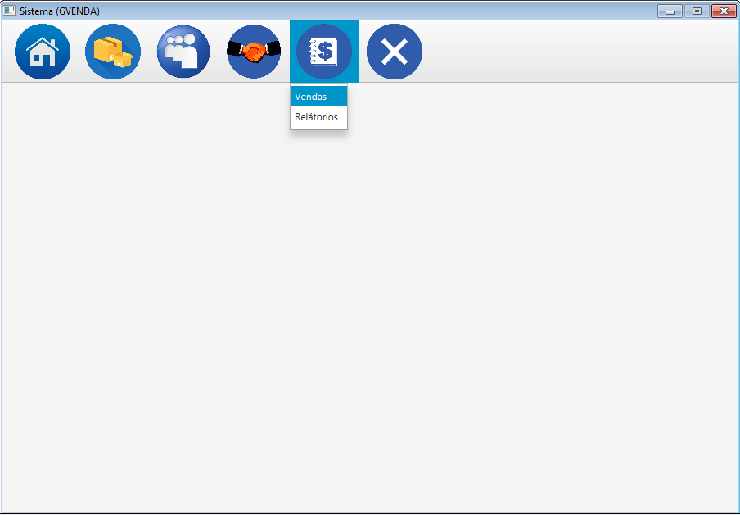
ScreenShots do Sistema

Slide 18
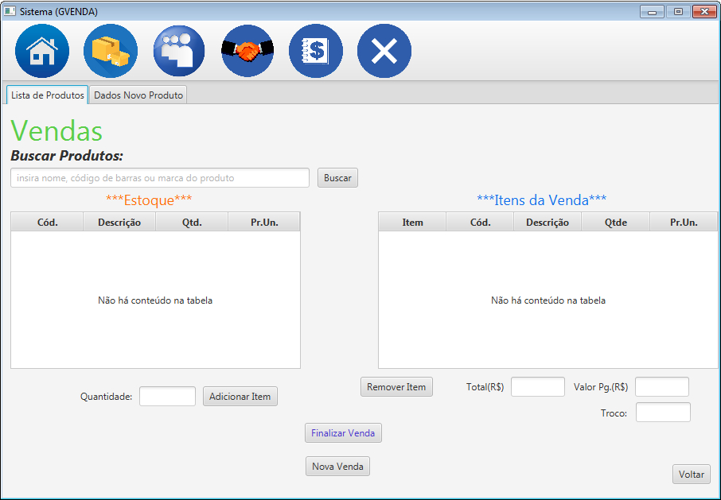
ScreenShots do Sistema

Slide 19
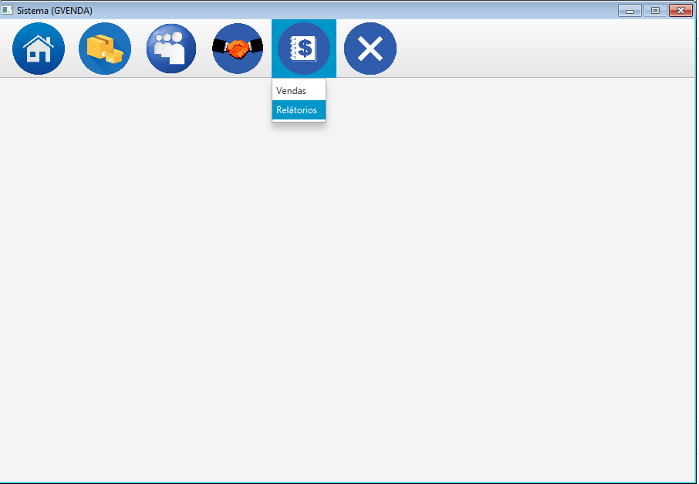
ScreenShots do Sistema

Slide 20
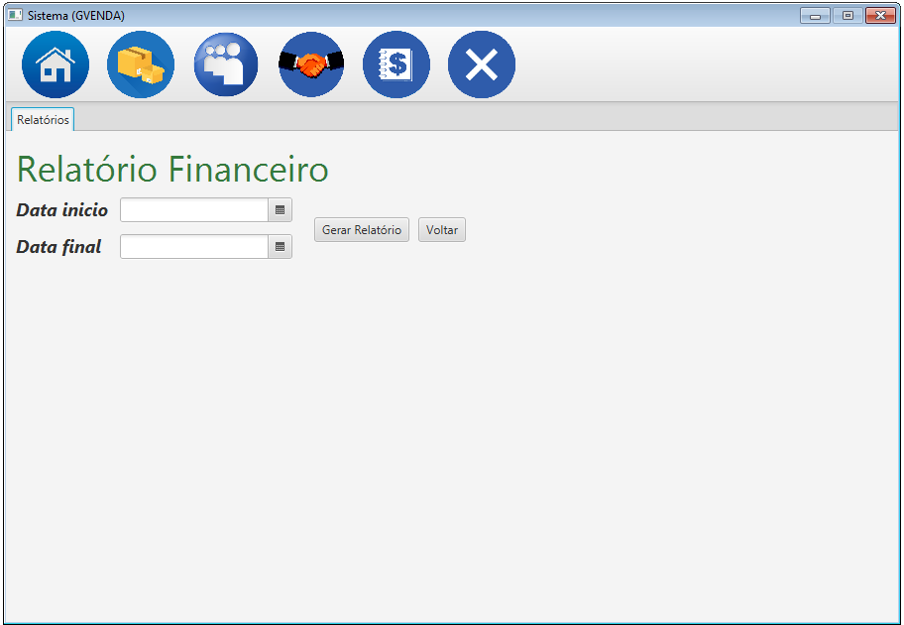
ScreenShots do Sistema

Slide 21
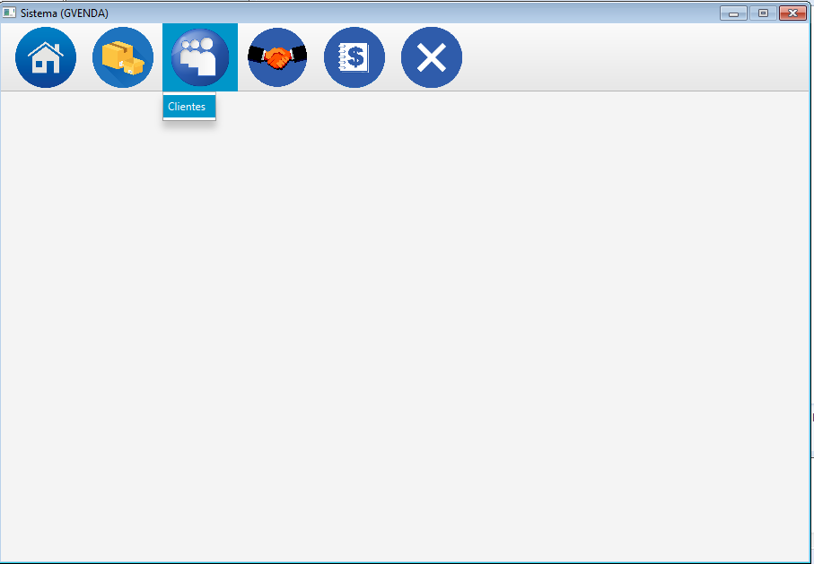
ScreenShots do Sistema

Slide 22
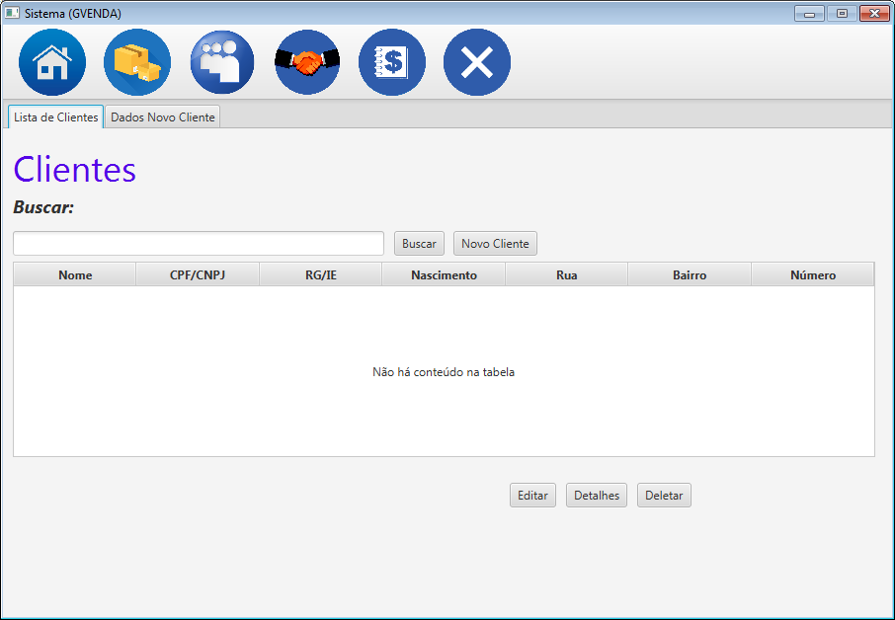
ScreenShots do Sistema

Slide 23
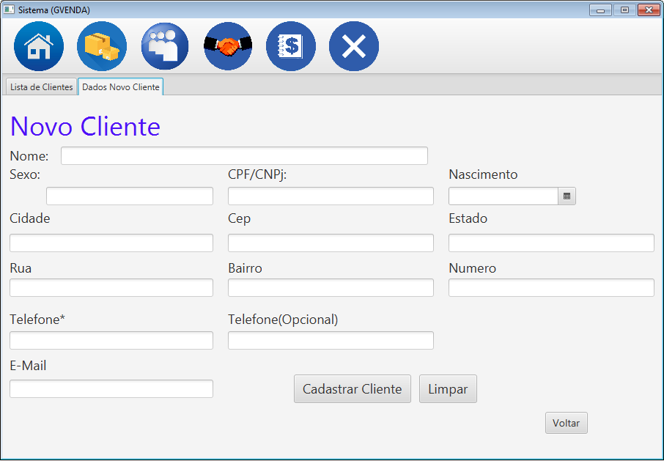
ScreenShots do Sistema

Slide 24
Obrigado!!
Aluno : Samuel s Júnior
Professora: Ana Patrícia de Sousa
Disciplina: Processo de Desenvolvimento de Software

